Slide 1
Regresjon med digitale verktøy

Slide 2
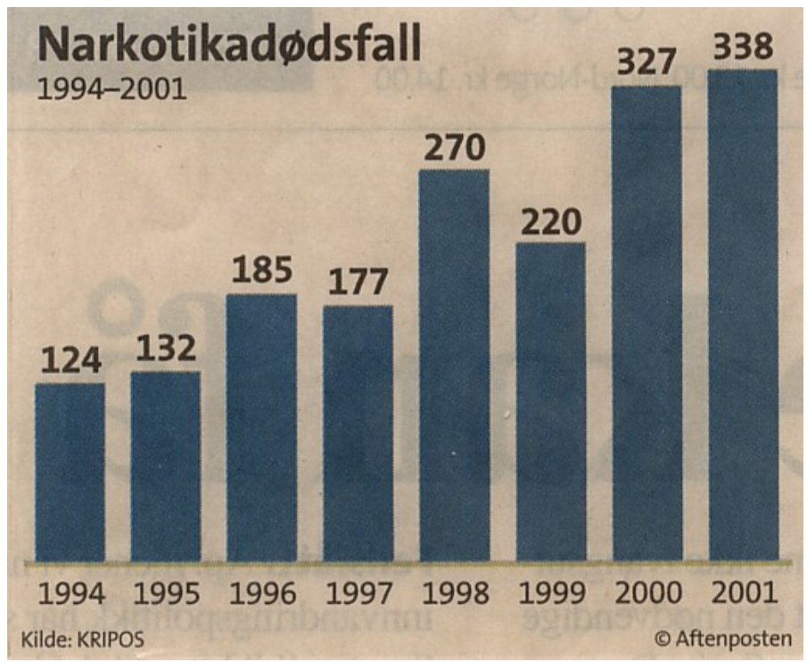
Antall narkotikadødsfall, 1994-2001

Slide 3
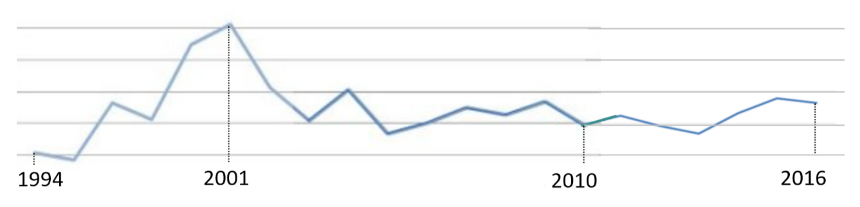
Antall narkotikadødsfall, 1994-2016

